Slide 1
Учитель биологии и химии Русмиленко Мария Васильевна. Ноябрь 2016 г.
МОУ «Социокультурный центр» с. Лопхари.
Экологический урок в 10 - 11 классе
Тема: "Экологические проблемы современности и способы их решения".
(элективный курс по биологии)

Slide 2
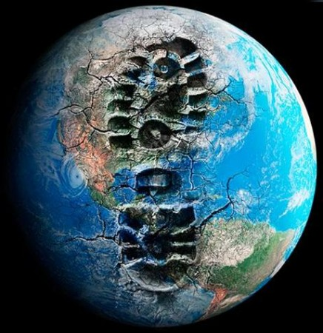
Посмотрите !... Кто посмел наступить грязным сапогом на нашу планету?

Slide 3
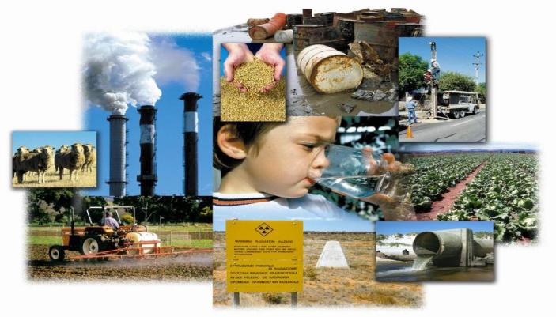
Человек!!!

Slide 4
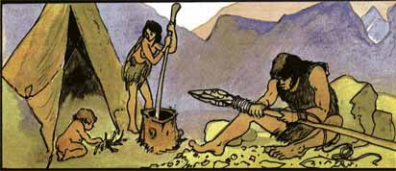
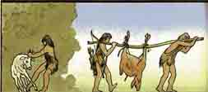
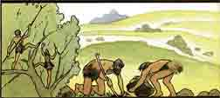
Много лет назад человек стал использовать природу для получения плодов и ягод, убивать животных для получения мяса и шкур.

Slide 5
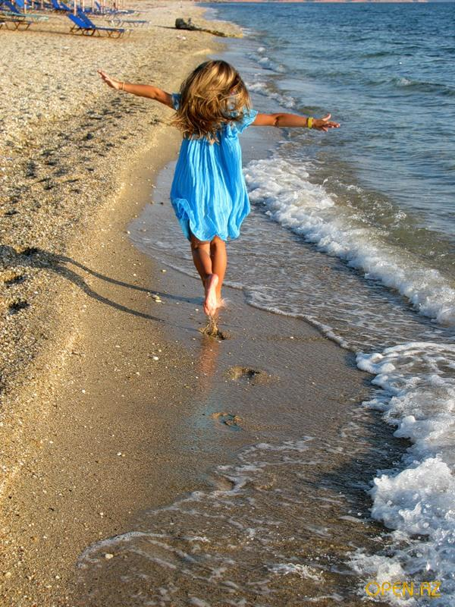
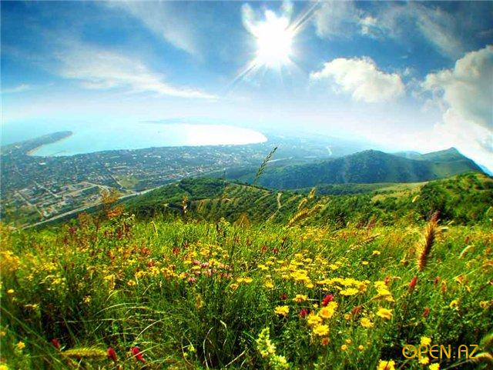
мы радуемся каждому солнечному дню, строим планы на будущее. - А какое оно наше будущее? - Что нас ждет впереди?

Slide 6
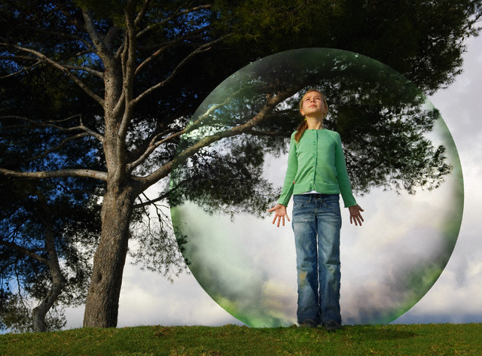
Сегодня мы хотим поговорить о проблемах, которые касаются каждого человека, о состоянии нашей природы

Slide 7
тема: "Экологические проблемы современности и способы их решения".
Есть просто храм, есть храм науки, А есть еще природы храм, С лесами, тянущими руки Навстречу солнцу и ветрам. Всегда, в любое время суток, Он нам открыт в жару и стынь. Входя в него, будь сердцем чуток, Не оскверняй его святынь.
Сергей Смирнов

Slide 8
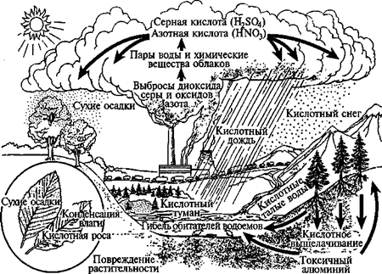
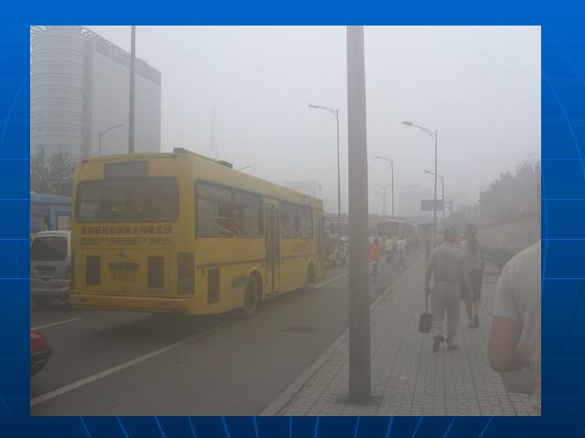
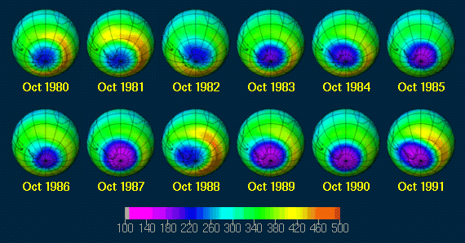
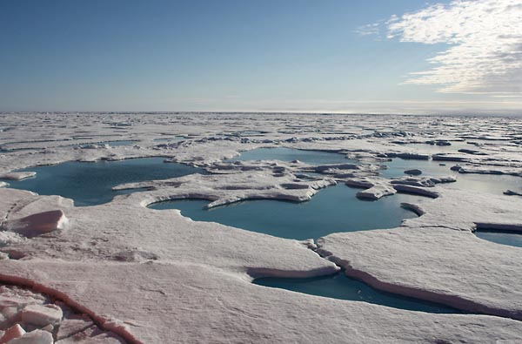
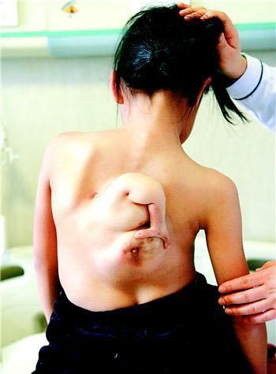
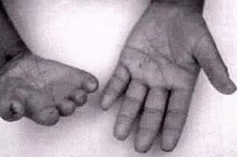
Экология?……Экологические проблемы ?… Решение проблем!
Notes:
Экологический кластер, который и определит цель нашего урока.

Slide 9
Цель урока:
Выяснить, что изучает наука экология?
Какие проблемы человечество испытывает на себе сегодня?
Что же необходимо сделать уже сейчас, чтобы эти проблемы не привели к глобальному экологическому кризису? Есть ли пути выхода из сложившейся ситуации?

Slide 10
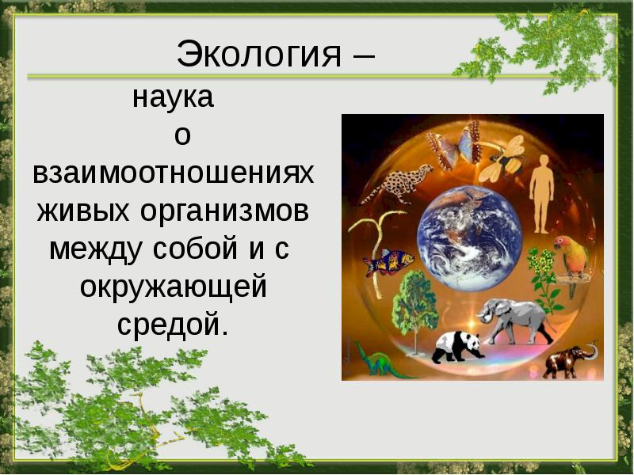

Slide 11

В настоящее время природные ресурсы истощены, природа сильно загрязнена. Нас окружает множество экологических проблем.

Slide 12
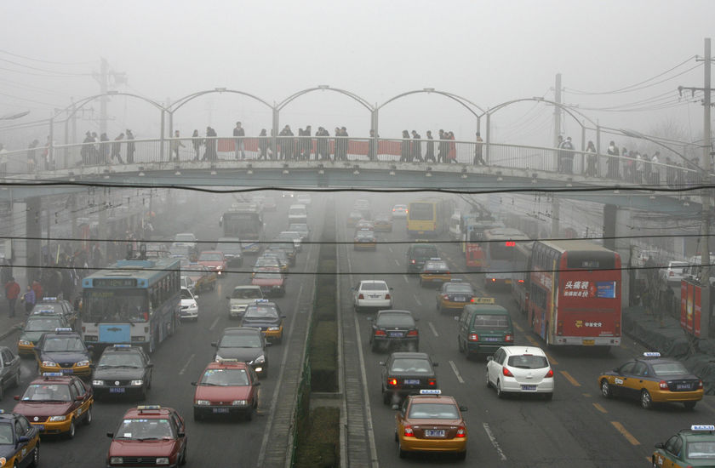
загрязнение воздуха

Slide 13
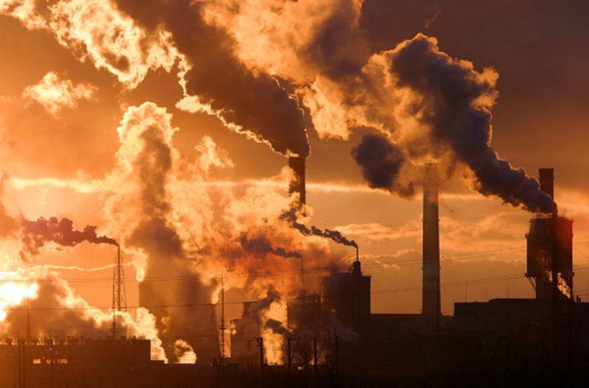
Промышленные предприятия загрязняют воздух.

Slide 14
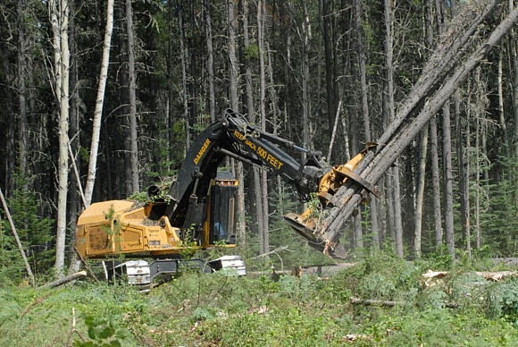
Вырубка лесов

Slide 15
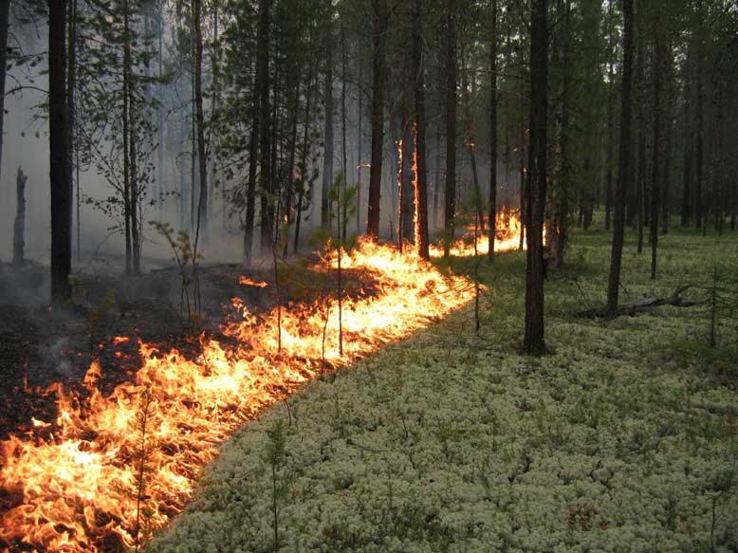
пожары

Slide 16
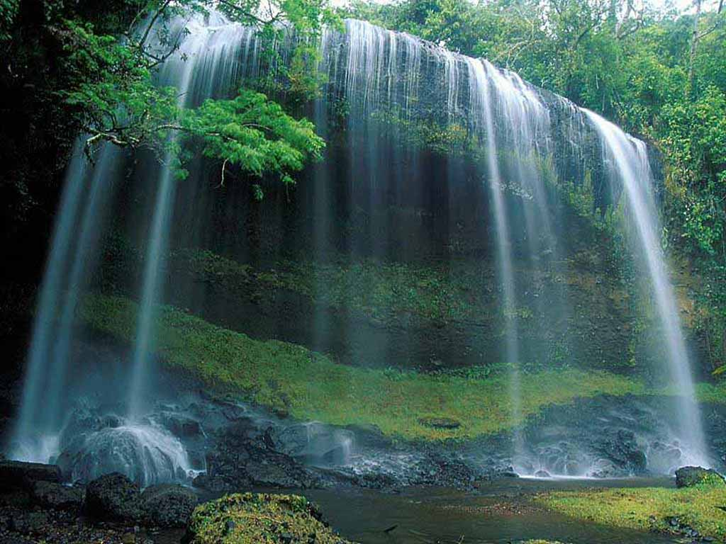
Воде была дана волшебная власть стать соком жизни на Земле
Загрязнение воды
«Воде была дана волшебная власть стать соком жизни на Земле»

Slide 17
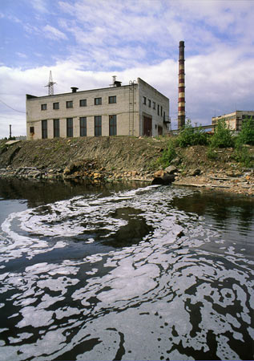
Загрязнение воды нефтью

Slide 18
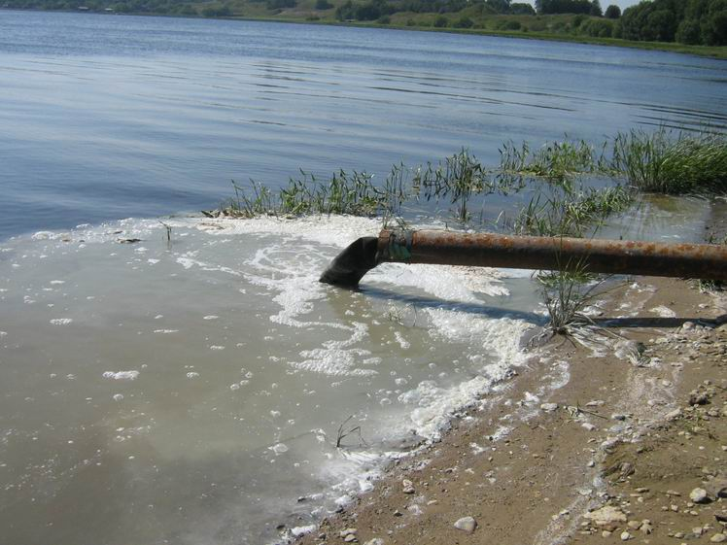
Загрязнение сточными водами

Slide 19
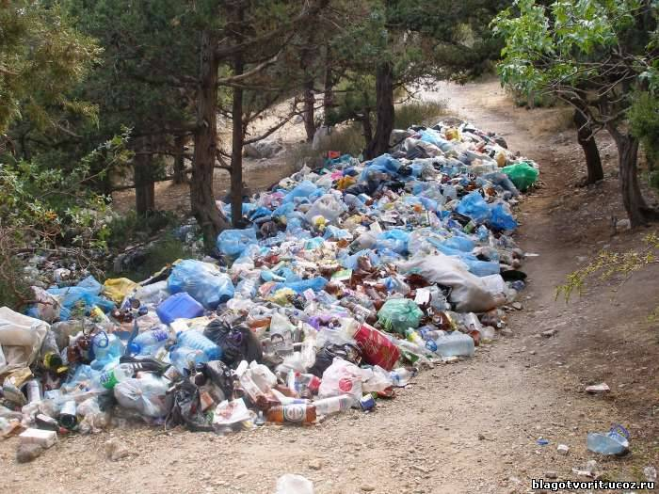
Стихийные свалки

Slide 20
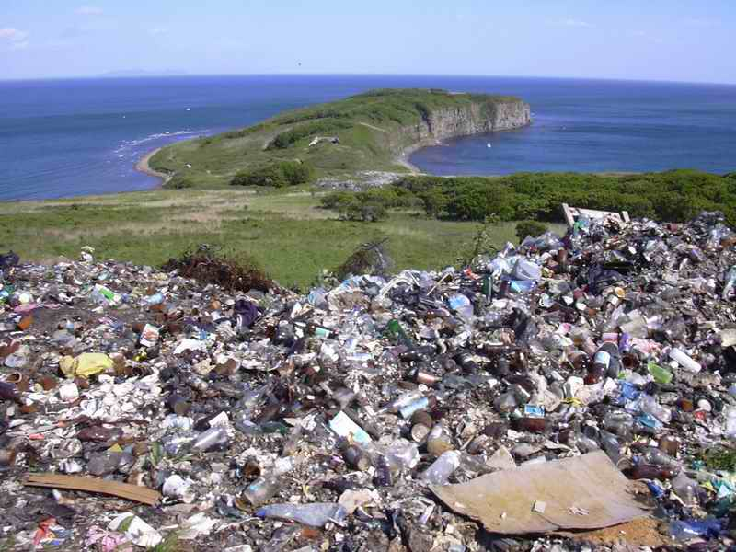
Бытовые отходы на берегу, в лесу и даже в пределах сел и городов.

Slide 21
Какие могут быть Последствия загрязнения окружающей среды?

Slide 22
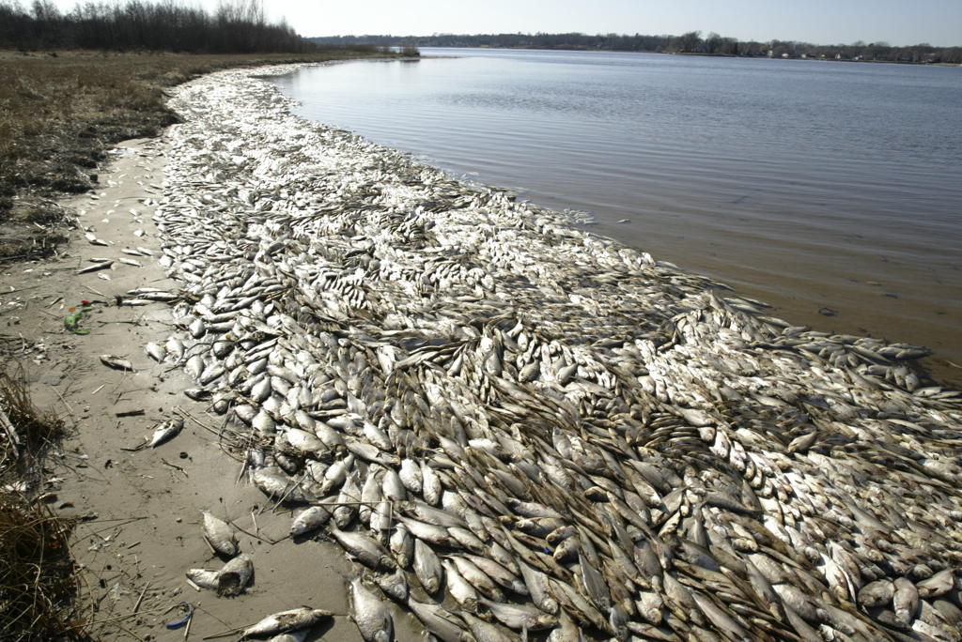
Гибель организмов

Slide 23
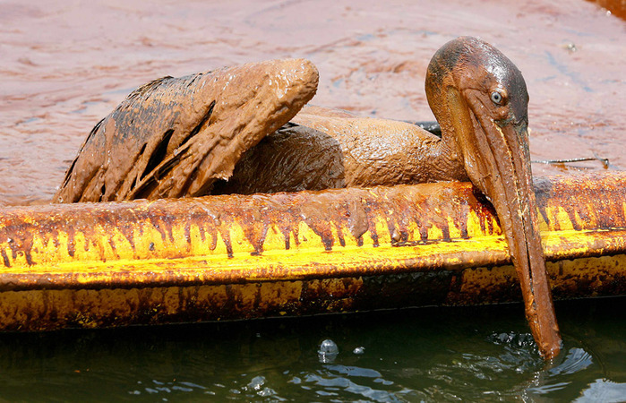
Изменение среды обитания животных

Slide 24
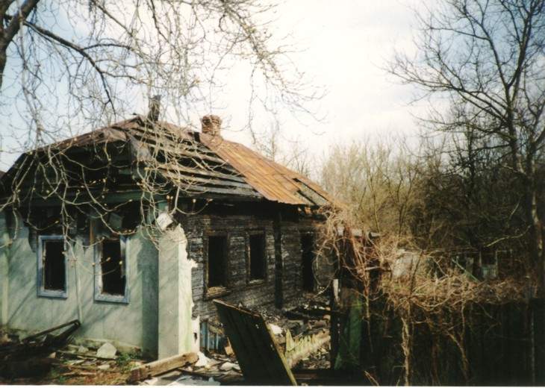
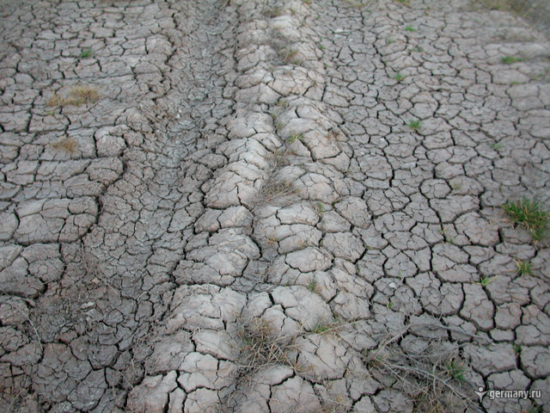
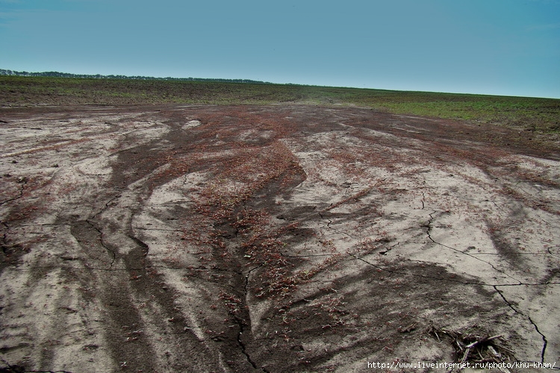
Разрушение почвы

Slide 25
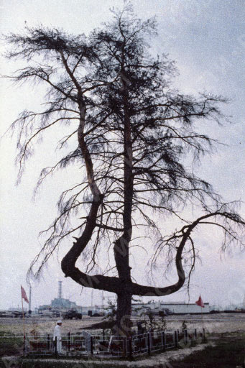
Исчезновение растений

Slide 26
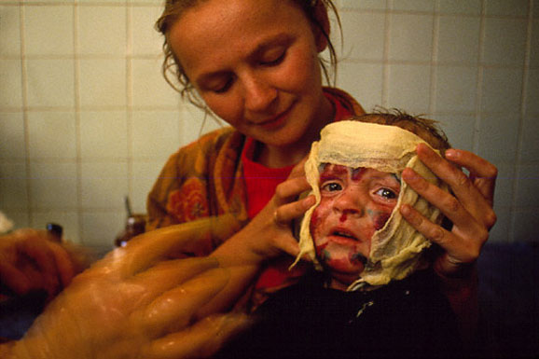
Проблемы со здоровьем людей

Slide 27
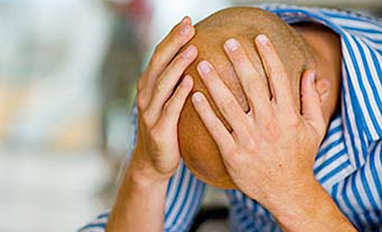
- Во избежание катастрофы, что же необходимо сделать «здесь и сейчас?. - Что же делать ? вы – школьники? Каждый из нас? Для нашего края, для нашей жемчужины, для своей малой Родины?

Slide 28
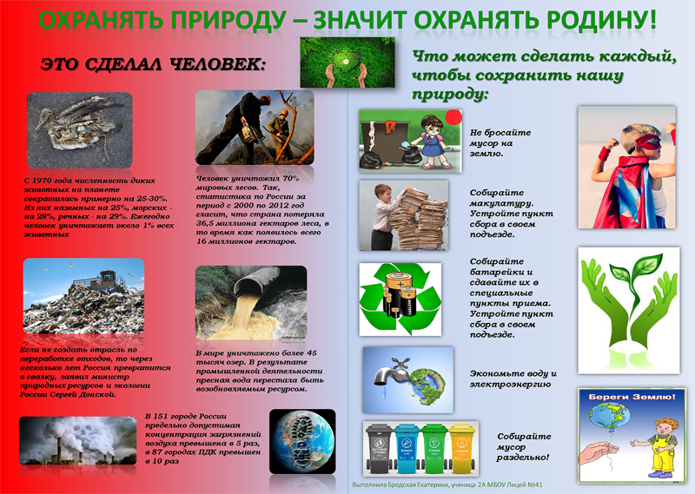

Slide 29
Многие международные организации борются за охрану природы

Slide 30

Международный союз охраны природы

Slide 31

Международная организация гринпис

Slide 32

Всемирный фонд дикой природы

Slide 33
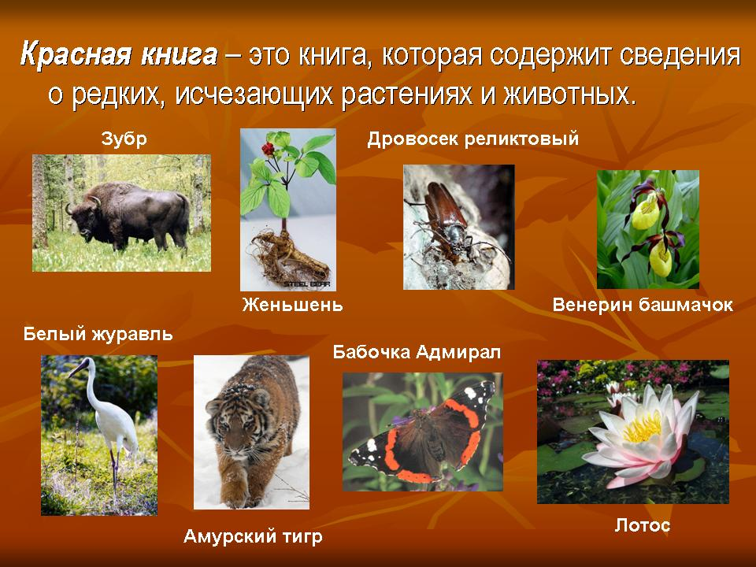

Slide 34
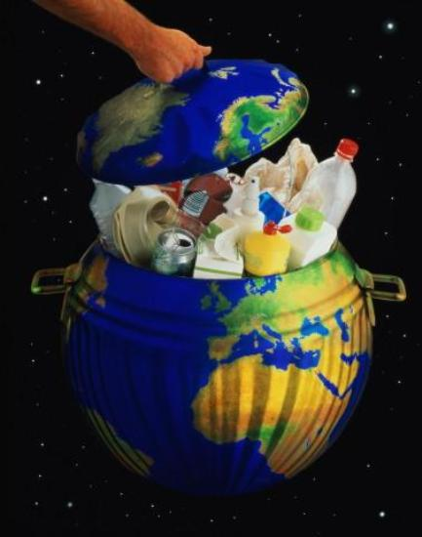
Давйте вместе наведем порядок на нашей планете!

Slide 35


Slide 36
Спасибо за внимание

